Slide 1
CHÀO MỪNG CẢ LỚP
ĐẾN VỚI BÀI HỌC HÔM NAY!

Slide 2
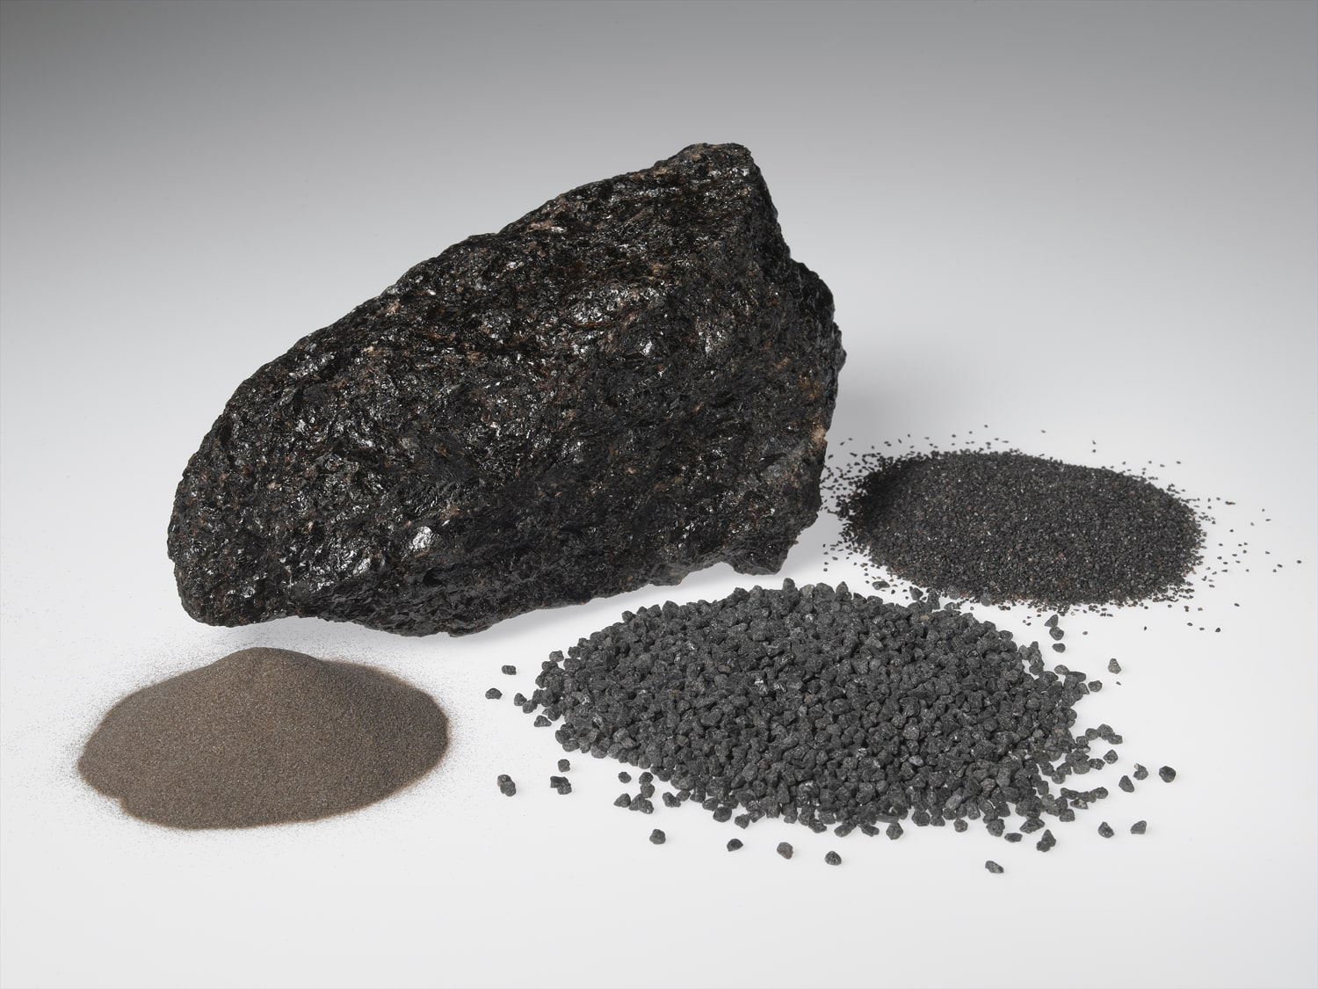
KHỞI ĐỘNG
Trong công nghiệp, người ta sản xuất nhôm từ aluminium oxide (Al₂O₃).
Làm thế nào tính được khối lượng nguyên liệu cần dùng để sản xuất nhôm hoặc tính khối lượng nhôm tạo ra nếu biết khối lượng nguyên liệu đã dùng?

Slide 3
BÀI 5: TÍNH THEO
PHƯƠNG TRÌNH HOÁ HỌC

Slide 4
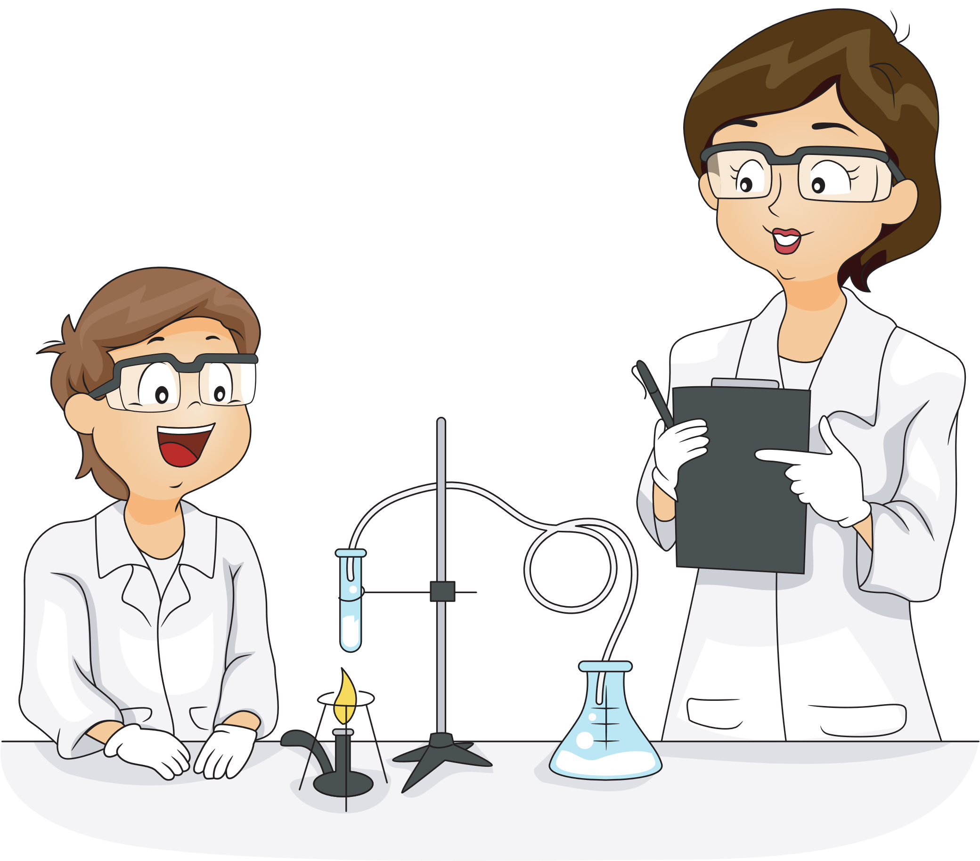
NỘI DUNG BÀI HỌC
Xác định khối lượng, số mol của chất phản ứng và sản phẩm trong phản ứng hóa học
I
II
Hiệu suất phản ứng

Slide 5

I. Xác định khối lượng, số mol của chất phản ứng và sản phẩm trong phản ứng hóa học

Slide 6

Đọc ví dụ (SGK tr.32, 33), tìm hiểu các bước tính theo phương trình hoá học

Slide 7

1. Các bước tính theo phương trình hoá học
Bước 1: Viết phương trình hóa học của phản ứng
Bước 2: Tính số mol chất
bài cho
Bước 4: Tính khối lượng hoặc thể tích của chất cần tìm
Bước 3: Tính số mol chất cần tìm (Dựa vào PTHH và số mol chất đã biết )

Slide 8


Luyện tập (SGK tr.33): Đốt cháy hết 0,54 gam Al trong không khí thu được aluminium oxide theo sơ đồ phản ứng:
Al + O₂ $⇢$ Al₂O₃
Lập phương trình hóa học của phản ứng và tính:
a) Khối lượng aluminium oxide tạo ra.
b) Thể tích khí oxygen tham gia phản ứng ở điều kiện chuẩn.

Slide 9

Trả lời:
$n_{Al}=\frac{m_{Al}}{M_{Al}}=\frac{0,54}{27}=0,02$ (mol)
4Al + 3O₂ $⟶$ 2Al₂O₃
0,02 0,015 0,01
a) $m_{{Al}_{2}O_{3}}=0,01.102=1,02$ (gam)
b) $V_{O_{2}}=0,015.24,79=0,37185$ (lit)

Slide 10
II. Hiệu suất phản ứng

Slide 11


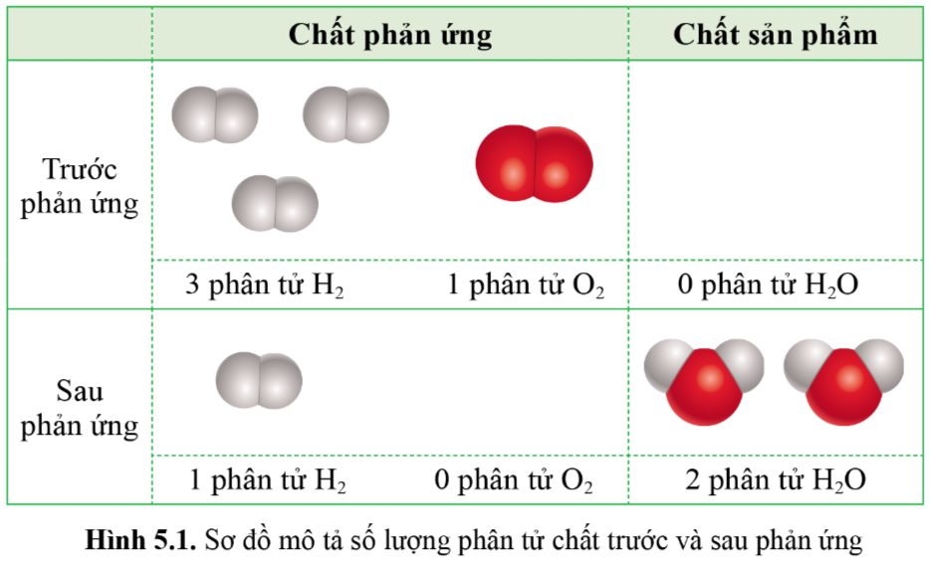
1. Chất phản ứng hết, chất phản ứng dư
Quan sát Hình 5.1 (SGK tr.34) và trả lời câu hỏi:

Slide 12
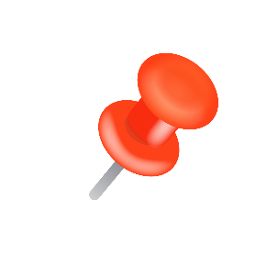
1. Chất phản ứng hết, chất phản ứng dư
Quan sát Hình 5.1 (SGK tr.34) và trả lời câu hỏi:
Cho biết số phân tử O₂, H₂ trước phản ứng, tham gia phản ứng và còn lại sau phản ứng
Cho biết số phân tử H₂O tạo thành sau phản ứng
Khi phản ứng kết thúc, chất phản ứng nào hết và chất nào còn dư?

Slide 13
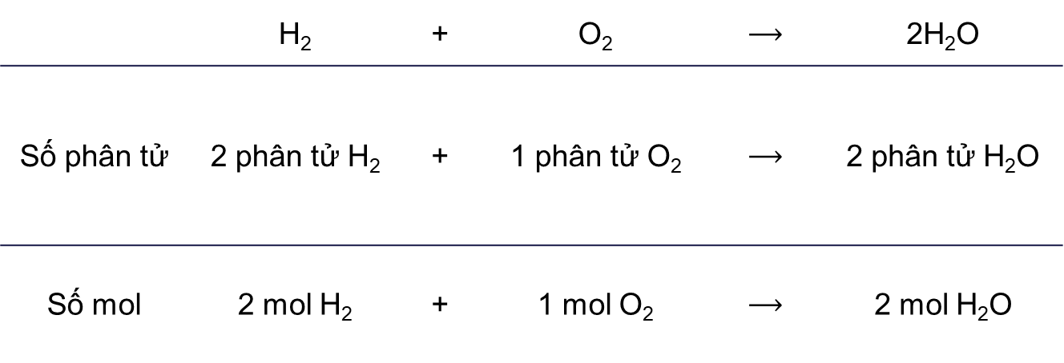
1. Chất phản ứng hết, chất phản ứng dư
 | H₂ | + | O₂ | $$⟶$$ | 2H₂O
Số phân tử | 2 phân tử H₂ | + | 1 phân tử O₂ | $$⟶$$ | 2 phân tử H₂O
Số mol | 2 mol H₂ | + | 1 mol O₂ | $$⟶$$ | 2 mol H₂O
Sau phản ứng, O₂ là chất phản ứng hết, H₂ là chất phản ứng dư.

Slide 14


1. Chất phản ứng hết, chất phản ứng dư
Câu hỏi 1 (SGK tr.33): Đốt nóng bình chứa hỗn hợp gồm 1 mol khí hydrogen và 0,4 mol khí oxygen đến khi phản ứng xảy ra hoàn toàn. Cho biết chất nào còn dư sau phản ứng.

Slide 15
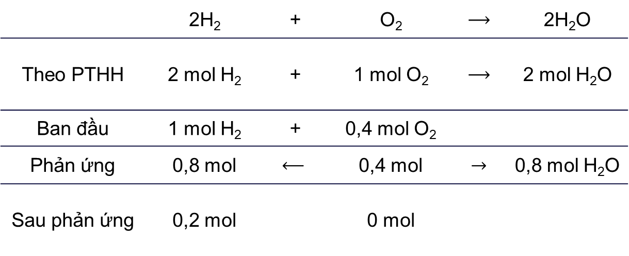
1. Chất phản ứng hết, chất phản ứng dư
Lời giải
 | 2H₂ | + | O₂ | $$⟶$$ | 2H₂O
Theo PTHH | 2 mol H₂ | + | 1 mol O₂ | $$⟶$$ | 2 mol H₂O
Ban đầu | 1 mol H₂ | + | 0,4 mol O₂
Phản ứng | 0,8 mol | $$⟵$$ | 0,4 mol | $$→$$ | 0,8 mol H₂O
Sau phản ứng | 0,2 mol |  | 0 mol

Slide 16
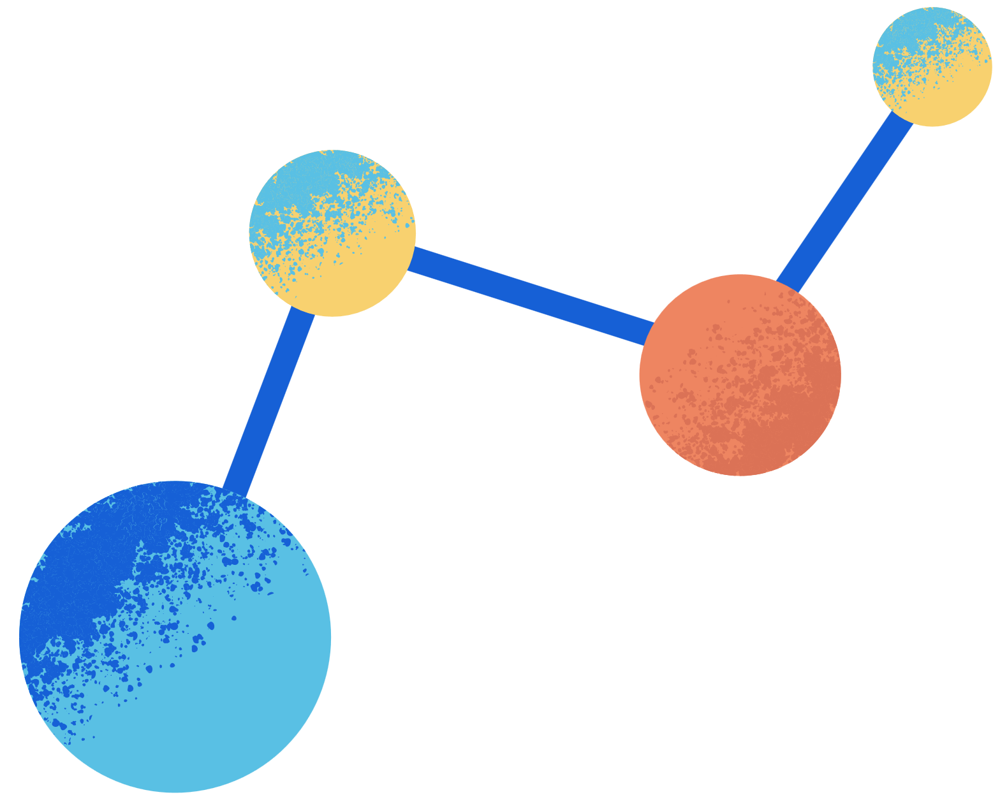

KẾT LUẬN
Chất phản ứng hết là chất không còn sau khi phản ứng kết thúc.
Chất phản ứng dư là chất còn lại sau khi kết thúc phản ứng.

Slide 17
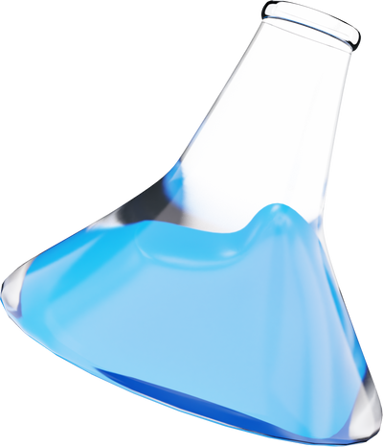



2. Hiệu suất phản ứng
Khi đốt cháy than (thành phần chính là carbon) trong oxygen hoặc trong không khí sinh ra carbon dioxide:
Theo PTHH, nếu đốt 1 mol carbon trong 1 mol oxygen thì thu được bao nhiêu gam CO₂?
44 gam

Slide 18
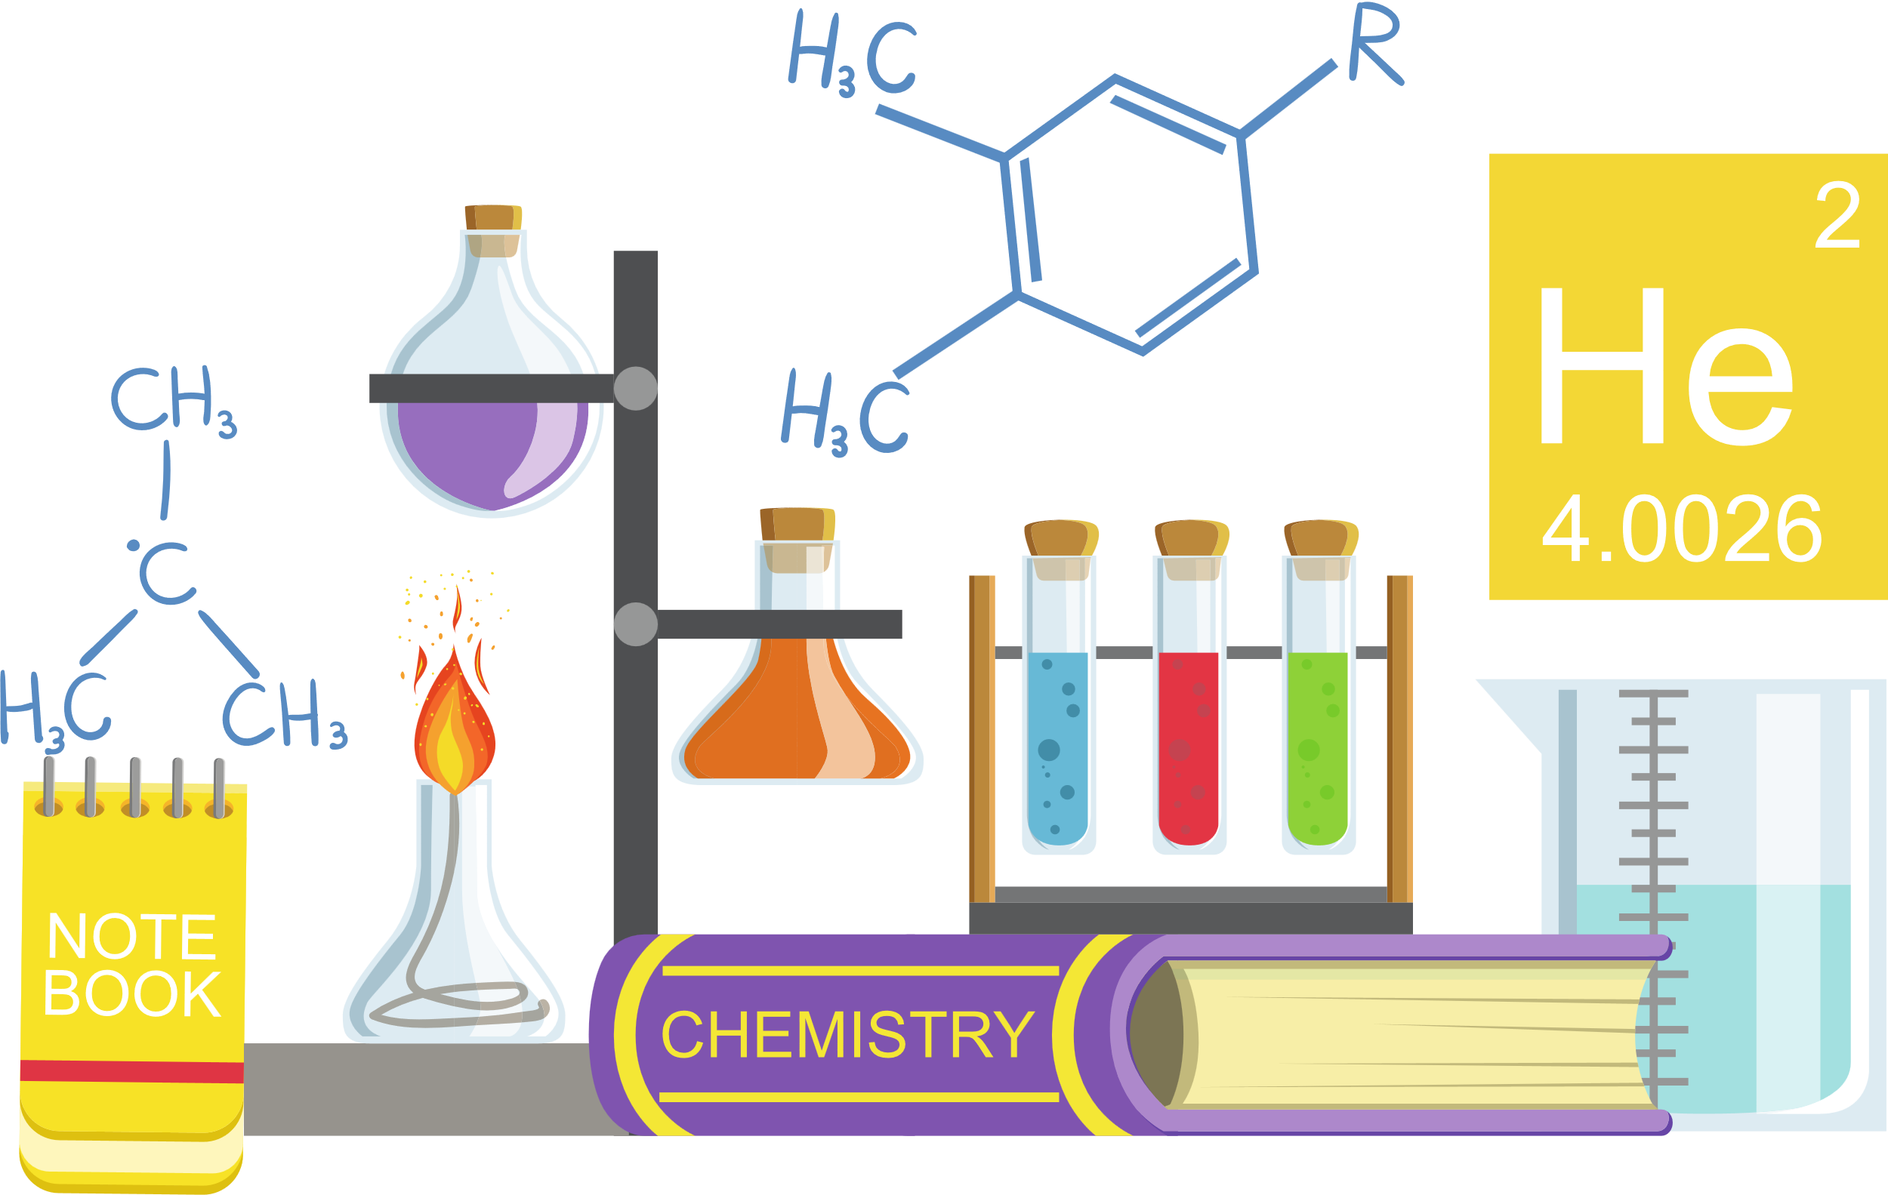
Khái niệm: Hiệu suất phản ứng (kí hiệu là H) là tỉ số giữa lượng sản phẩm thu được theo thực tế và lượng sản phẩm thu được theo lí thuyết.

Slide 19

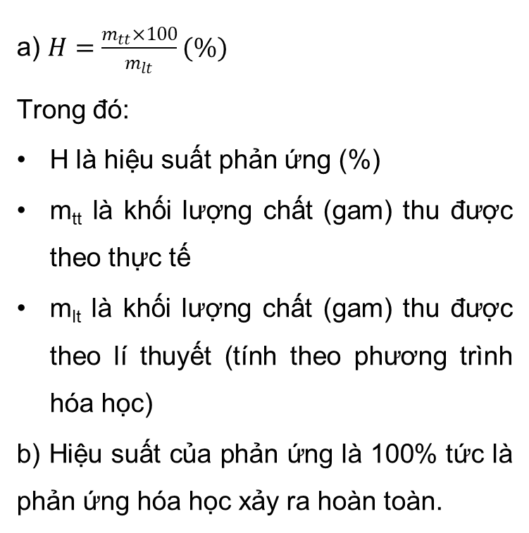
a) $H=\frac{m_{tt}×100}{m_{lt}}(\%)$
Trong đó:
H là hiệu suất phản ứng (%)
m_{tt} là khối lượng chất (gam) thu được theo thực tế
m_{lt} là khối lượng chất (gam) thu được theo lí thuyết (tính theo phương trình hóa học)
b) Hiệu suất của phản ứng là 100% tức là phản ứng hóa học xảy ra hoàn toàn.
Trả lời câu hỏi
Câu hỏi 2 SGK trang 34:
a) Hiệu suất phản ứng được tính bằng cách nào?
b) Khi nào hiệu suất của phản ứng bằng 100% ?

Slide 20

LUYỆN TẬP
Câu 1. Khi tính toán theo phương trình hóa học,
cần thực hiện mấy bước cơ bản?
A. 4 bước
C. 3 bước
B. 2 bước
D. 4 bước
Notes:
A

Slide 21
LUYỆN TẬP
Câu 2. Khối lượng vôi sống (CaO) thu được khi nung hoàn toàn đá vôi chứa 50 gam CaCO₃ là:
A. 27 gam
C. 28 gam
B. 26 gam
D. 29 gam
Notes:
C

Slide 22
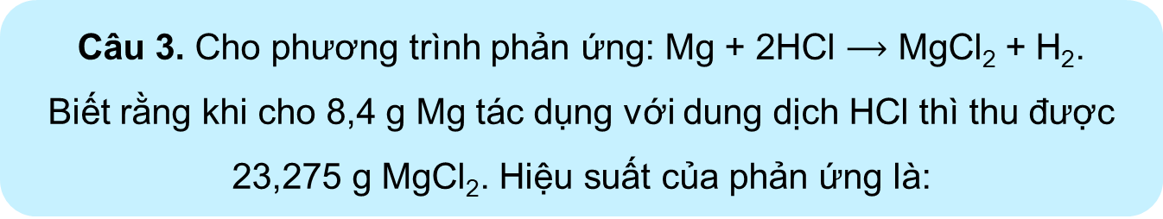
LUYỆN TẬP
Câu 3. Cho phương trình phản ứng: Mg + 2HCl $⟶$ MgCl₂ + H₂.
Biết rằng khi cho 8,4 g Mg tác dụng với dung dịch HCl thì thu được 23,275 g MgCl₂. Hiệu suất của phản ứng là:
A. 60%
C. 65%
B. 80%
D. 70%
Notes:
D

Slide 23
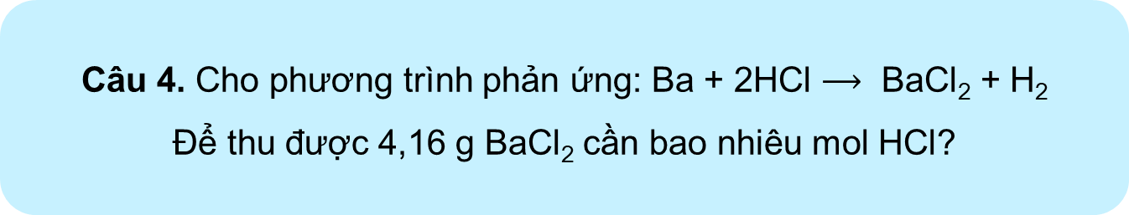
LUYỆN TẬP
Câu 4. Cho phương trình phản ứng: Ba + 2HCl $⟶$ BaCl₂ + H₂
Để thu được 4,16 g BaCl₂ cần bao nhiêu mol HCl?
A. 0,01 mol
C. 0,02 mol
B. 0,04 mol
D. 0,5 mol
Notes:
B

Slide 24
LUYỆN TẬP
Câu 5. Khi đốt than (thành phần chính là carbon), phương trình hóa học xảy ra như sau:
Nếu đem đốt 3,6 gam carbon thì lượng khí CO₂ sinh ra sau phản ứng ở điều kiện chuẩn là:
A. 7,743 lít
C. 7,437 lít
B. 7,347 lít
D. 7,734 lít
Notes:
C

Slide 25
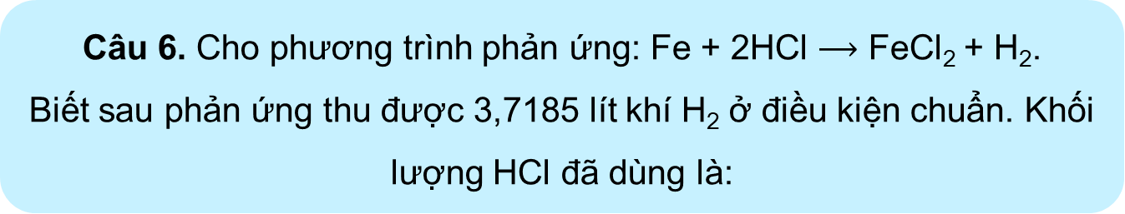
LUYỆN TẬP
Câu 6. Cho phương trình phản ứng: Fe + 2HCl $⟶$ FeCl₂ + H₂.
Biết sau phản ứng thu được 3,7185 lít khí H₂ ở điều kiện chuẩn. Khối lượng HCl đã dùng là:
A. 10,95 gam
C. 5,475 gam
B. 7,3 gam
D. 3,65 gam
Notes:
A

Slide 26
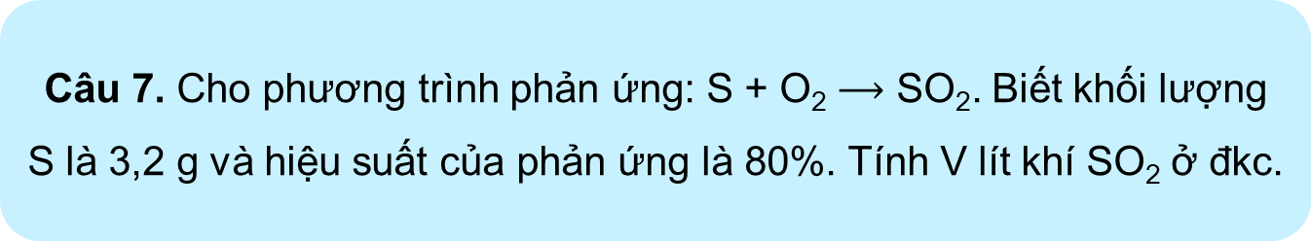
LUYỆN TẬP
Câu 7. Cho phương trình phản ứng: S + O₂ $⟶$ SO₂. Biết khối lượng S là 3,2 g và hiệu suất của phản ứng là 80%. Tính V lít khí SO₂ ở đkc.
A. 1,792 lít
C. 2,224 lít
B. 1,9832 lít
D. 1,7902 lít
Notes:
B

Slide 27
LUYỆN TẬP
Câu 8. Cho phương trình phản ứng 2Cu + O₂ → 2CuO. Biết 9,6 g Cu tác dụng với oxygen thu được 10,8 g CuO. Hiệu suất phản ứng là:
A. 60%
C. 70%
B. 80%
D. 90%
Notes:
D

Slide 28
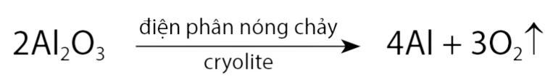
VẬN DỤNG
Trong công nghiệp, nhôm được sản xuất từ aluminium oxide (Al₂O₃) theo phương trình hóa học sau:
a) Tính hiệu suất phản ứng khi điện phân 102 kg Al₂O₃, biết khối lượng nhôm thu được sau phản ứng là 51,3 kg.
b) Biết khối lượng nhôm thu được sau điện phân là 54 kg và hiệu suất phản ứng là 92%, tính khối lượng Al₂O₃ đã dùng.

Slide 29

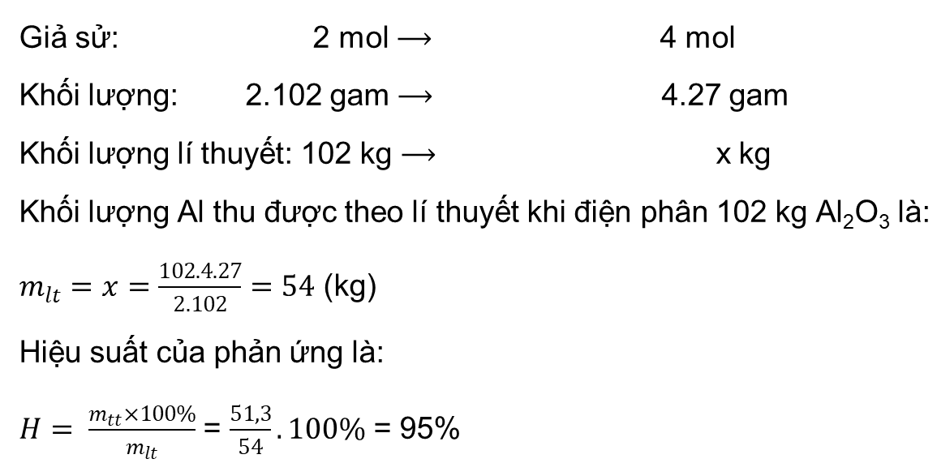
Giả sử: 2 mol $⟶$ 4 mol
Khối lượng: 2.102 gam $⟶$ 4.27 gam
Khối lượng lí thuyết: 102 kg $⟶$ x kg
Khối lượng Al thu được theo lí thuyết khi điện phân 102 kg Al₂O₃ là:
$m_{lt}=x=\frac{102.4.27}{2.102}=54$ (kg)
Hiệu suất của phản ứng là:
$H= \frac{m_{tt}×100\%}{m_{lt}}$ = $\frac{51,3}{54}.100\%$ = 95%

Slide 30
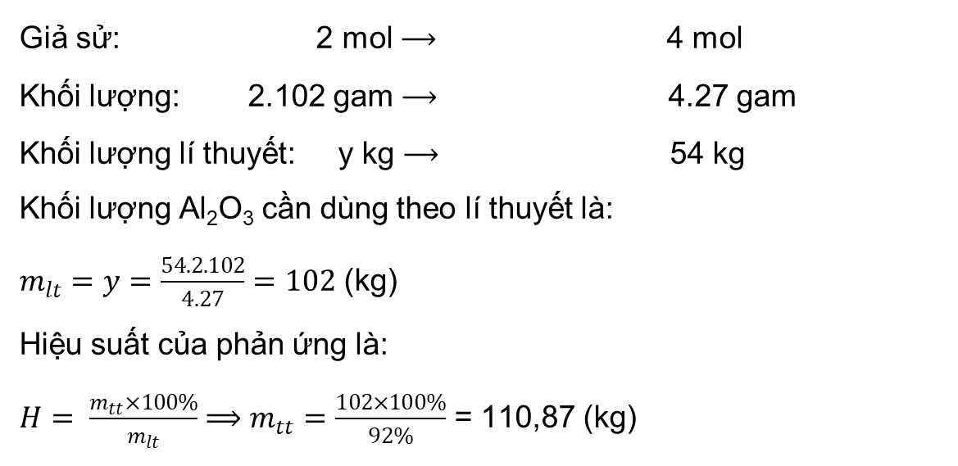
Giả sử: 2 mol $⟶$ 4 mol
Khối lượng: 2.102 gam $⟶$ 4.27 gam
Khối lượng lí thuyết: y kg $⟶$ 54 kg
Khối lượng Al₂O₃ cần dùng theo lí thuyết là:
$m_{lt}=y=\frac{54.2.102}{4.27}=102$ (kg)
Hiệu suất của phản ứng là:
$H= \frac{m_{tt}×100\%}{m_{lt}}$ $⟹m_{tt}=\frac{102×100\%}{92\%}$ = 110,87 (kg)

Slide 31
HƯỚNG DẪN VỀ NHÀ
01
02
03
Hoàn thành bài tập trong SBT
Đọc và tìm hiểu trước nội dung Bài 6
Ôn tập kiến thức đã học

Slide 32
CẢM ƠN SỰ CHÚ Ý
LẮNG NGHE CỦA CẢ LỚP!

